Slide 1
REDES NEUROANLES CONVOLUCIONALES
RNC PARA CLASIFICACIÓN DE IMÁGENES CON CIFAR-10
MAYO DE 2023
MARIO HERRERA

Slide 2
INTRODUCCIÓN
ÍNDICE DE LA PRESENTACIÓN
Lo que se quiere realizar
El procedimiento a seguir
LA BASE DE DATOS
Las características
LAS REDES NEURONALES
¿Cuáles se probaron?
Sus características
¿Cuál se seleccionó?
RIFINANDO LOS PARÁMETROS
¿Cuál fue la mejor configuración?
CONCLUSIONES
¿Qué se obtuvo al final del proceso?

Slide 3
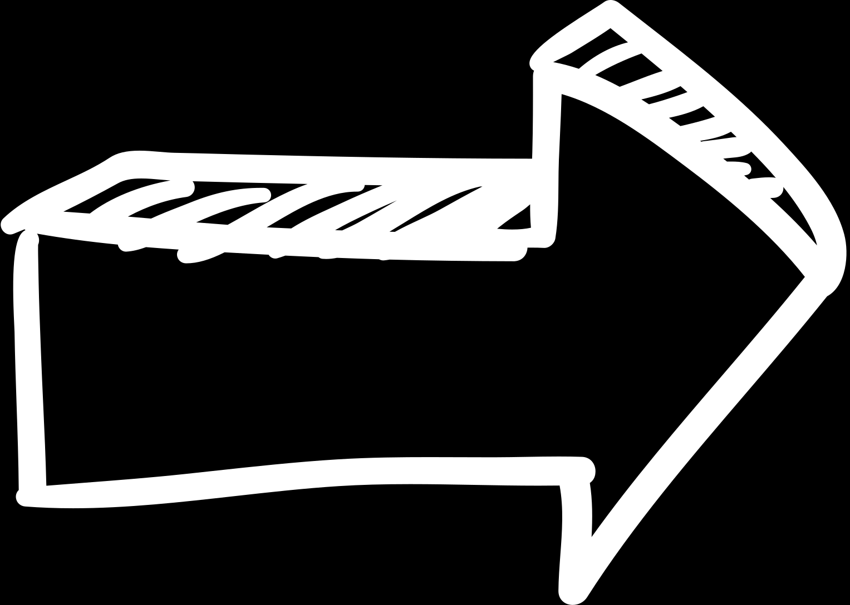
INTRODUCCIÓN
ÍNDICE DE LA PRESENTACIÓN
Lo que se quiere realizar
El procedimiento a seguir
LA BASE DE DATOS
Las características
LAS REDES NEURONALES
¿Cuáles se probaron?
Sus características
¿Cuál se seleccionó?
RIFINANDO LOS PARÁMETROS
¿Cuál fue la mejor configuración?
CONCLUSIONES
¿Qué se obtuvo al final del proceso?

Slide 4




INTRODUCCIÓN
LO QUE SE QUIERE REALIZAR
EL PROCEDIMIENTO A SEGUIR
CLASIFICAR IMÁGENES MEDIANTE UNA RED NEURONAL CONVOLUCIONAL
INVESTIGACIÓN
SELECCIONAR
AJUSTAR LA RED
CONCLUSIONES
Base de dato
Elegir la mejor de las opciones
Ajustar hiperparámetros
Tiempo de entrenamiento
Red neuronal
Precisión de la red con el conjunto de prueba
Entorno de desarrollo

Slide 5
INTRODUCCIÓN
ÍNDICE DE LA PRESENTACIÓN
Lo que se quiere realizar
El procedimiento a seguir
LA BASE DE DATOS
Las características
LAS REDES NEURONALES
¿Cuáles se probaron?
Sus características
¿Cuál se seleccionó?
RIFINANDO LOS PARÁMETROS
¿Cuál fue la mejor configuración?
CONCLUSIONES
¿Qué se obtuvo al final del proceso?

Slide 6
60 000 imágenes de 32x32 a color.
50 000 de entrenamiento
10 000 de prueba
1
CIFAR-10
2
Se encuentran divididas en 10 clases diferentes.
BASE DE DATOS PARA CLASIFICACIÓN DE IMÁGENES DE DIEZ CLASES DIFERENTES
3
5000 imágenes de cada clase en el conjunto de entrenamiento.
4
1000 imágenes de cada clase en el conjunto de prueba.

Slide 7
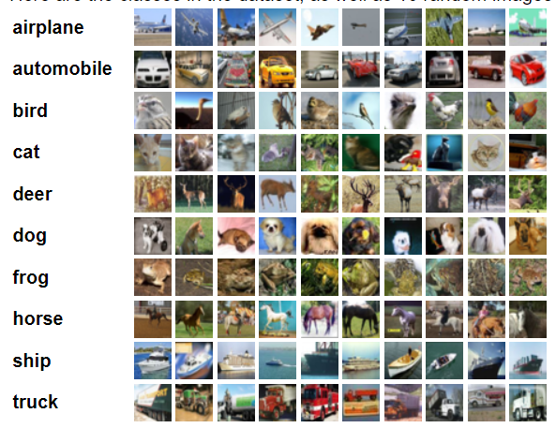
EJEMPLOS DE IMÁGENES EN CIFAR-10

Slide 8
INTRODUCCIÓN
ÍNDICE DE LA PRESENTACIÓN
Lo que se quiere realizar
El procedimiento a seguir
LA BASE DE DATOS
Las características
LAS REDES NEURONALES
¿Cuáles se probaron?
Sus características
¿Cuál se seleccionó?
RIFINANDO LOS PARÁMETROS
¿Cuál fue la mejor configuración?
CONCLUSIONES
¿Qué se obtuvo al final del proceso?

Slide 9


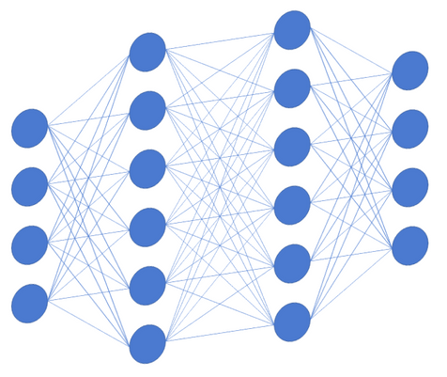
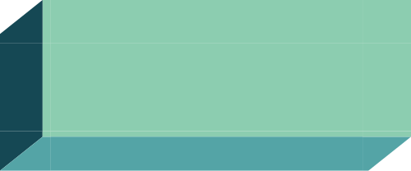
CONVOLUCIÓN
CONVOLUCIÓN
MAXPOOLING
DROPOUT
PERSONALIZADA

Slide 10

CONVOLUCIÓN
CONVOLUCIÓN
MAXPOOLING
CONVOLUCIÓN
CONVOLUCIÓN
MAXPOOLING
ALEXNET

Slide 11
MAXPOOLING
CONVOLUCIÓN
BATCH NORMA
MAXPOOLING
CONVOLUCIÓN
CONVOLUCIÓN
DROPOUT
CONVOLUCIÓN
BATCH NORMA
CONVOLUCIÓN
DROPOUT
VGG-16

Slide 12
1
LOS MEJORES RESULTADOS
2
MENOR CANTIDAD DE PARAMETROS QUE ALEXNET
3
MENOS TIEMPO DE ENTRENAMIENTO QUE ALEXNET
VGG-16
Red Neuronal | Cantidad Parámetros | Tiempo (min) | Precisión Entrenamiento | Precisión Prueba
Personalizda | 1,084,234 | 10 | 80.70% | 77.54%
AlexNet | 21,589,898 | 65 | 83.80% | 58.00%
VGG-16 | 18,921,674 | 48 | 92,48% | 85.91%
FUE LA RED NEURONAL SELECCIONADA PARA CONTINUAR CON EL PROCESO

Slide 13
INTRODUCCIÓN
ÍNDICE DE LA PRESENTACIÓN
Lo que se quiere realizar
El procedimiento a seguir
LA BASE DE DATOS
Las características
LAS REDES NEURONALES
¿Cuáles se probaron?
Sus características
¿Cuál se seleccionó?
RIFINANDO LOS PARÁMETROS
¿Cuál fue la mejor configuración?
CONCLUSIONES
¿Qué se obtuvo al final del proceso?

Slide 14
Épocas | TA | Factor | Optimizador | Precisión Entrenamiento | Precisión Prueba
40 | 0.001 | 10 | Adam | 92,48% | 85.91%
25 | 0.001 | 10 | SGB | 78.42% | 72.96%
25 | 0.005 | 10 | Adam | 10.05% | 10.00%
25 | 0.002 | 10 | Adam | 10.03% | 10.00%
15 | 0.001 | 10 | Adamax | 92.57% | 86.16%
15 | 1.00 | 10 | Adadelta | 79.48% | 79.84%
15 | 0.001 | 12 | Adamax | 87.41% | 83.63%
15 | 0.001 | 15 | Adamax | 94.27% | 85.95%
15 | 0.001 | 8 | Adamax | 96.02% | 86.15%
15 | 0.001 | 6 | Adamax | 94.07% | 86.47%
15 | 0.001 | 4 | Adamax | 94.55% | 85.98%
15 | 0.001 | 1 | Adamax | 91.64% | 83.22%
VGG-16
EXPERIMENTOS

Slide 15
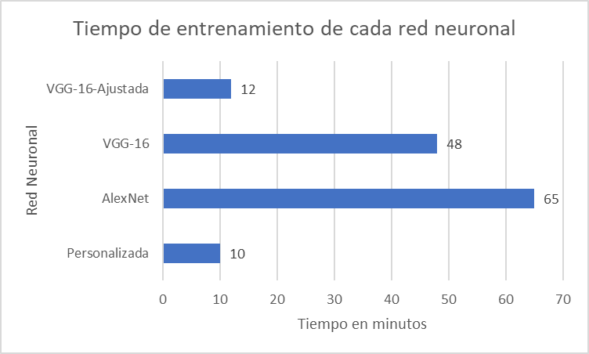

Slide 16
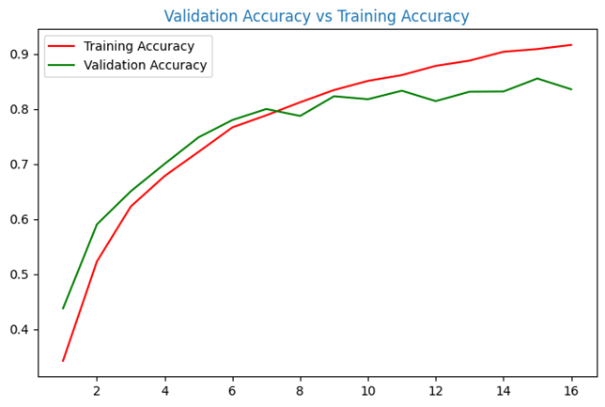
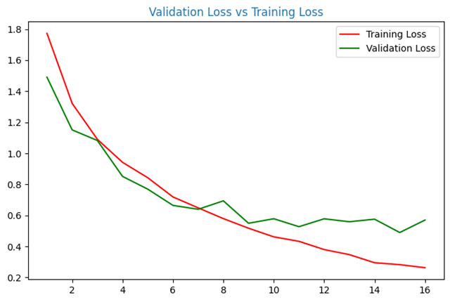
VGG-16-AJUSTADA
PRESICIÓN Y PÉRDIDA DE ENTRENAMIENTO Y VALIDACIÓN

Slide 17
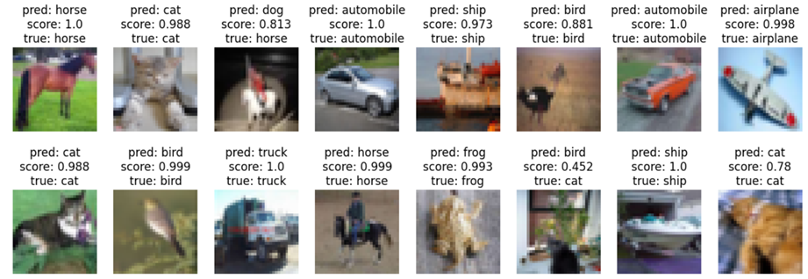

VGG-16-AJUSTADA
COMPROBANDO EFECTIVIDAD CON MUESTRA ALEATORIA
PRECISIÓN DE 87.50% CON UNA MUESTRA SELECCIONADA DE MANERA ALEATORIA

Slide 18
INTRODUCCIÓN
ÍNDICE DE LA PRESENTACIÓN
Lo que se quiere realizar
El procedimiento a seguir
LA BASE DE DATOS
Las características
LAS REDES NEURONALES
¿Cuáles se probaron?
Sus características
¿Cuál se seleccionó?
RIFINANDO LOS PARÁMETROS
¿Cuál fue la mejor configuración?
CONCLUSIONES
¿Qué se obtuvo al final del proceso?

Slide 19
SE ENTRENÓ UNA RED NEURONAL DE MANERA EXITOSA
1
Se realizaron varios experimentos para lograrlo
CONCLUSIONES
2
LA VGG-16 MOSTRÓ LOS MEJORES RESULTADOS
¿QUÉ SE OBTUVO AL FINAL DEL PROCESO?
85.91% de precisión desde el inicio
AJUSTAR PARÁMETROS DISMINUYÓ CONSIDERABLEMENTE EL TIEMPO DE ENTRENAMIENTO
3
de 48 minutos a 12 minutos

